Slide 1
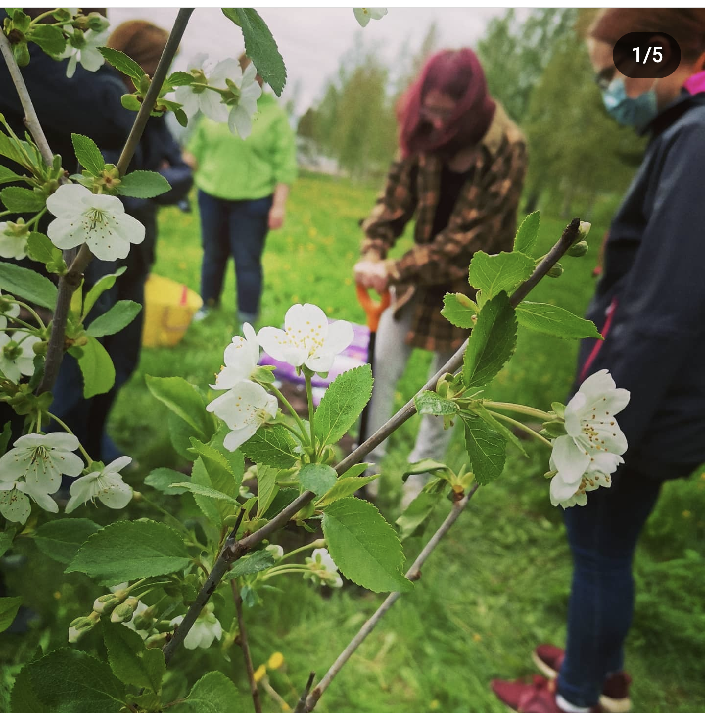
Vuosikurssin puun istutus
Nature Is Speaking: Shailene Woodley is Forest - YouTube

Slide 2
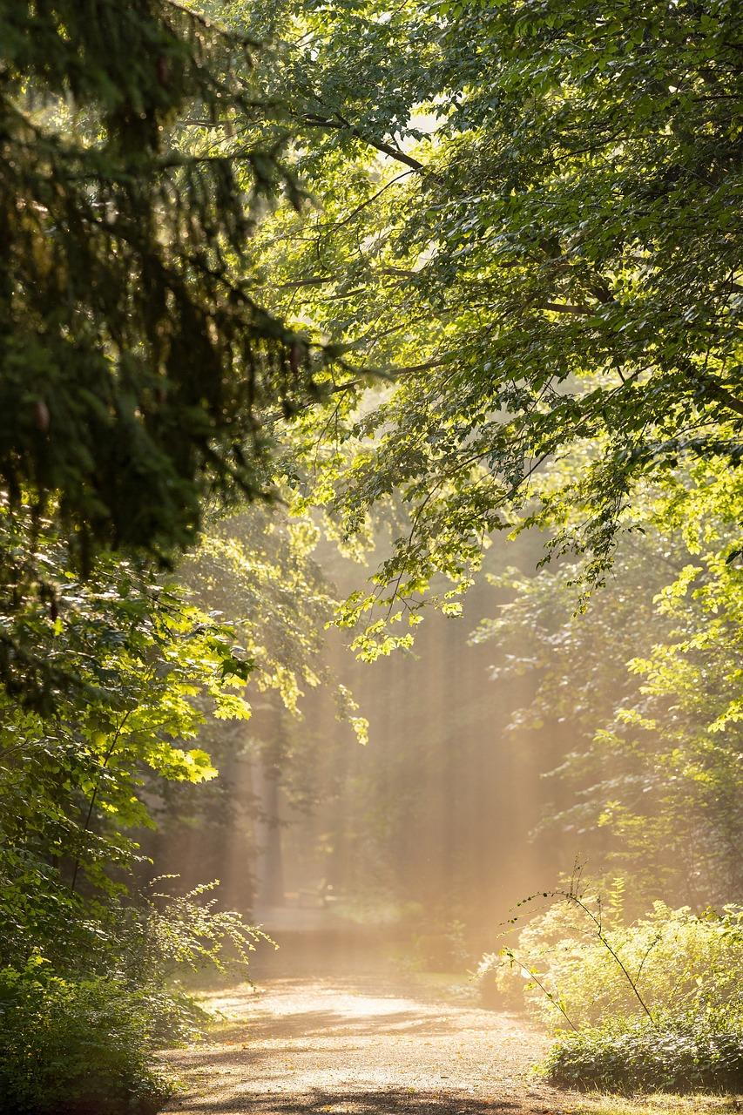
Keskustele kavereiden kanssa
Kerro jokin puuhun/puihin liittyvä muisto
Mikä on lempipuusi?
Mikä merkitys puilla on hyvinvoinnillesi?
Mikä merkitys puilla on luonnossa?
Mikä merkitys puilla on ilmastolle?
https://www.youtube.com/watch?v=tf2Qit5gGPQ

Slide 3
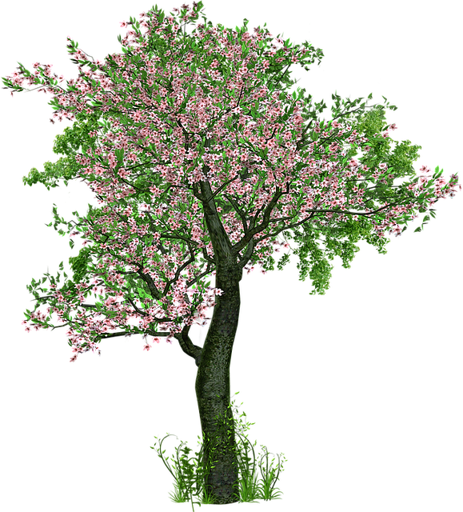
Ykkösten oma puu – Muuramen lukiossa perinne jo noin vuodesta 2010
  Puut sitovat maaperää.
  Puut luovat varjoja.
  Puut säätelevät lämpötilaa suotuisammaksi (haihduttavat vettä ja siten viilentävät ja kosteuttavat ilmaa).
  Sitovat hiilidioksidia ja tuottavat happea.
Miksi puu istutetaan:
  Se on symbolinen teko, joka kuvastaa jatkuvuutta.
  Sillä on tarkoitus muistuttaa meitä viheralueiden tärkeydestä.
  Puut toimivat elinympäristöinä muille lajeille/eliöille eli ylläpitävät luonnon monimuotoisuutta.

Slide 4
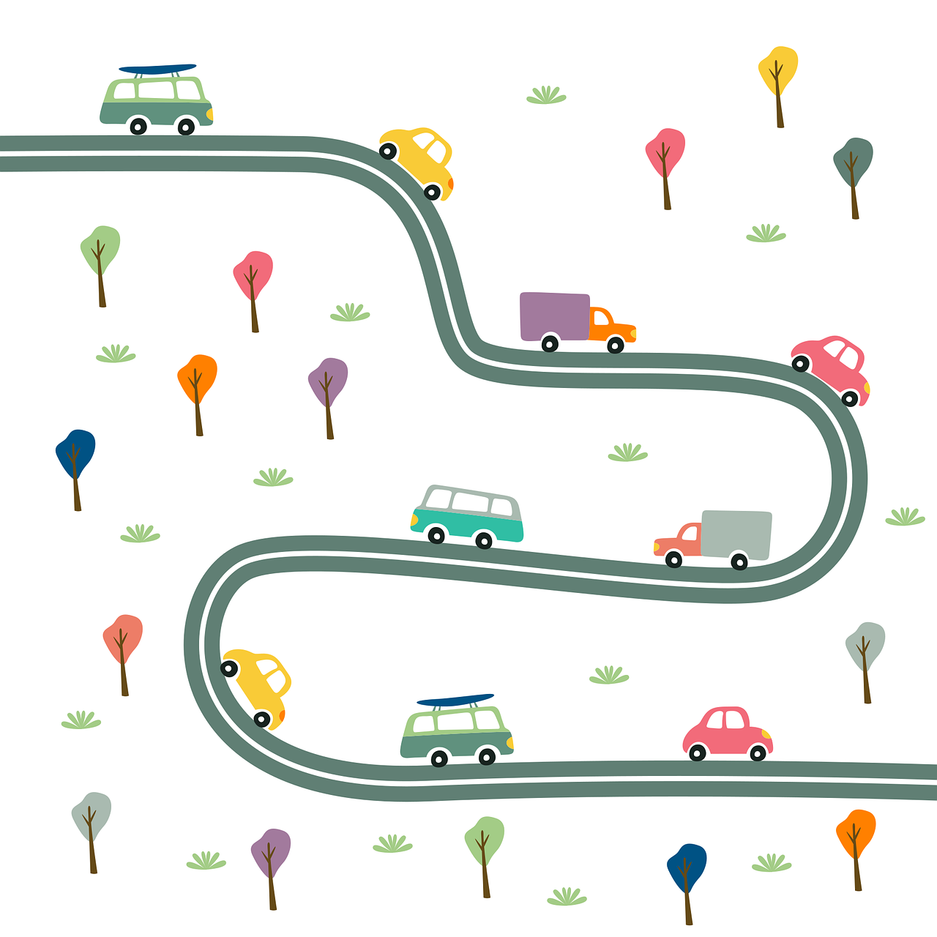
Paljonko puita tarvitaan…
Kun huristelet 500 kilometriä autolla, joka kuluttaa 8 l / 100 km,
hiilidioksidia vapautuu runsaat 100 kg, josta hiiltä vajaat 30 kg.
Automatkan päästöt voisi kuitata yhdellä puulla, jonka on annettava kasvaa ainakin 20-vuotiaaksi. Puun hiilensitomiskyky kasvaa puun iän myötä.
Suomalainen autoilija ajaa keskimäärin 20 000 km vuodessa.
Lähde: Yle: Juhannusautoilija: Näin monta puuta tarvitaan korvaamaan hiilidioksidipäästösi

Slide 5
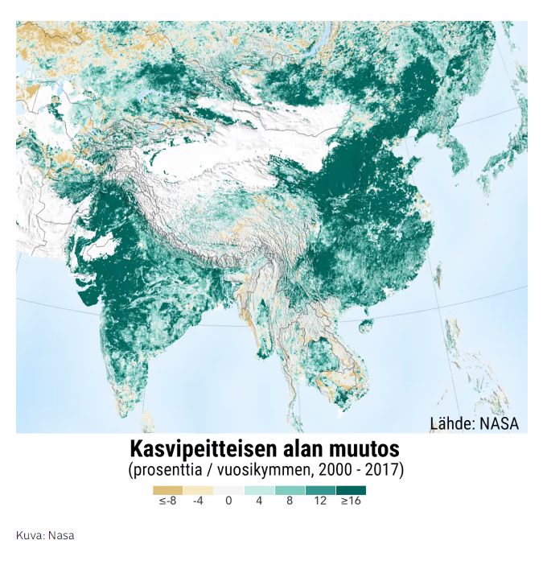
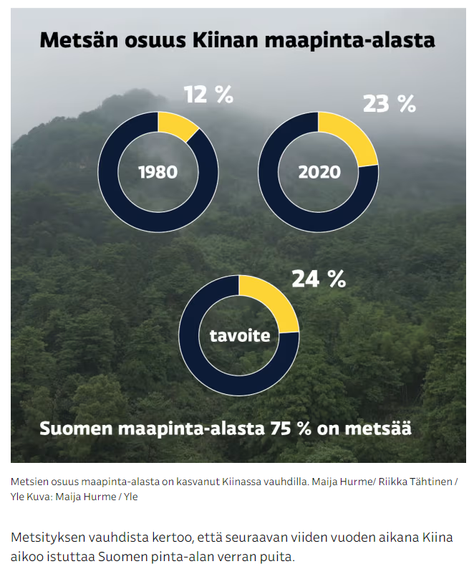
Maailmallakin istutetaan metsiä
Lähteet: Yle: Kiina aikoo istuttaa Suomen pinta-alan verran puita, ja tästä syystä eurooppalaiset haluavat olla hankkeessa mukana
Maapallon kasvipeitteinen ala kasvaa – tutkijat ihmeissään Kiinan ja Intian saavutuksista

Slide 6
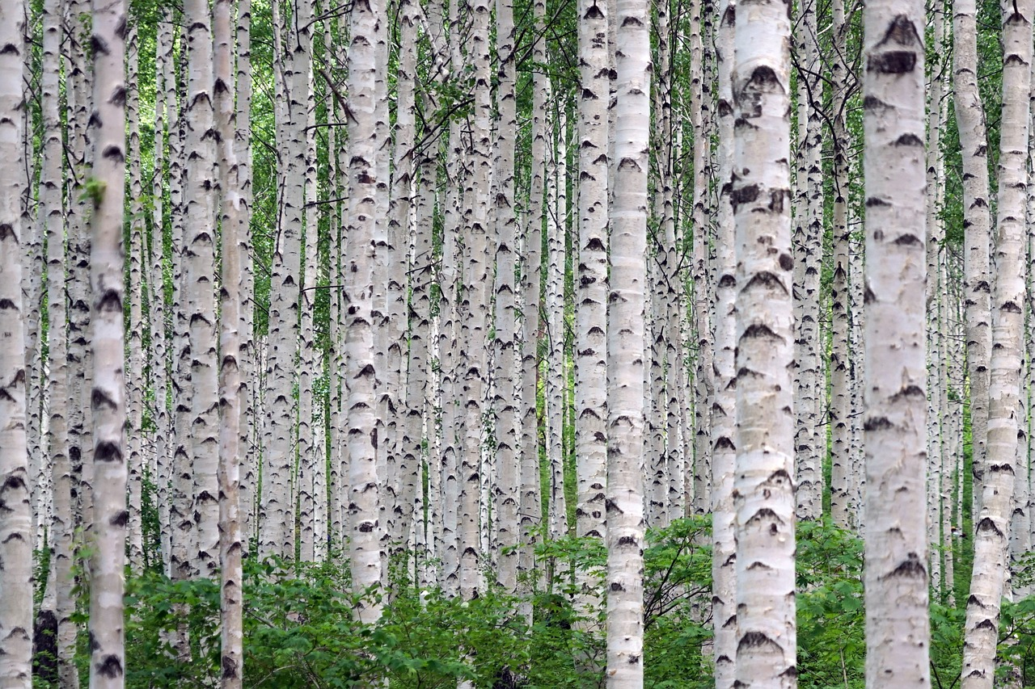
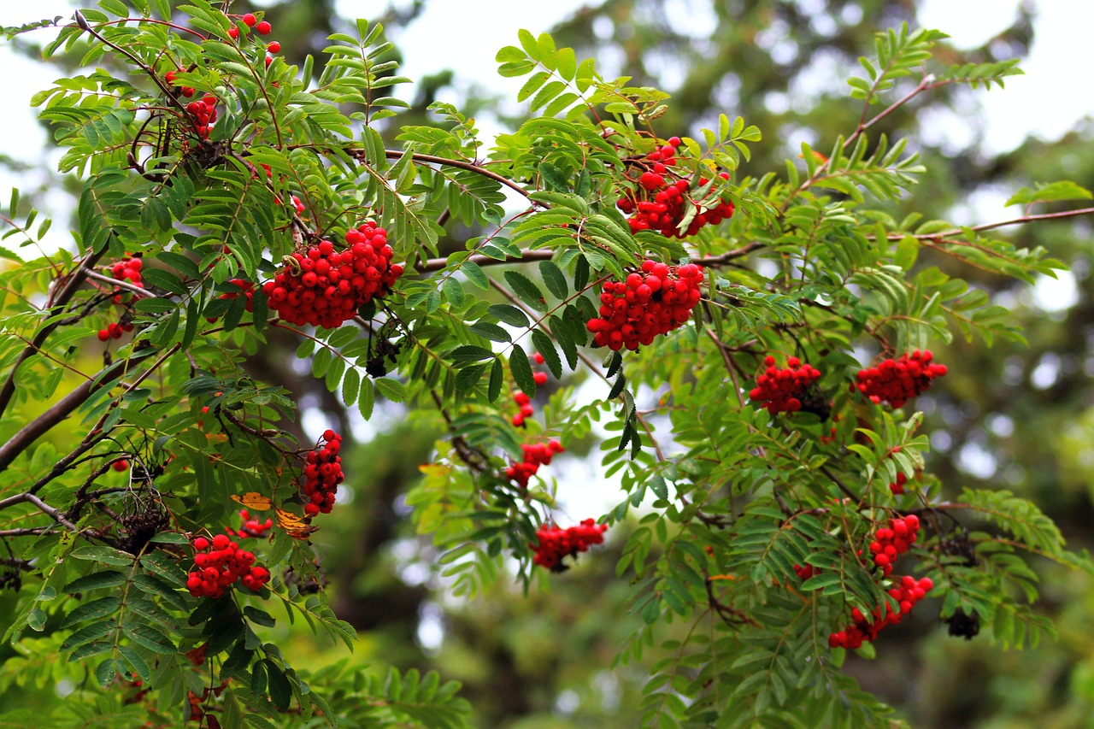
Puut puhuttelevat kansanperinteessä
Koivu edustaa hyvyyttä, puhtautta ja valkeutta. Koivun oksat tuovat onnea ja “hyvää väkeä”.
Kataja suojelee ihmistä luonnossa ja pihapiirissä. Katajaa on käytetty myös lääkkeenä moniin vaivoihin.
Kuusen juurella on uhrattu jumalille ja kuunneltu haltijoiden neuvoja.
Pihlaja on vanha pyhä puu. Pihlajalla on hyvää kutsuvaa voimaa.
Lähde: Yle: Kop, kop – kuuleeko haltia, kun koputan puuta? Puiden henkiä on palvottu ja pelätty – tällaisia voimia eri puulajeihin on liitetty

Slide 7
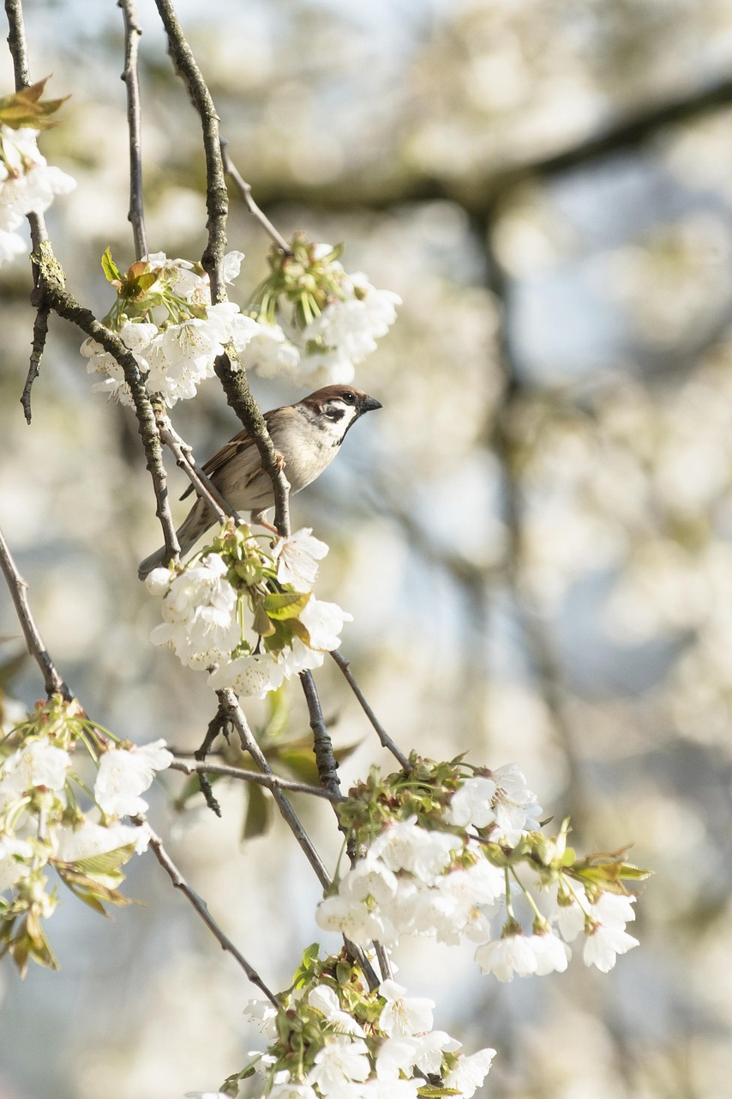
Me istutettiin yhdessä puu
Sen oksille linnut laskeutuu
Mun juuret, ne ovat täällä maassa syvällä
Ja siitä taimesta kasvoi puu
Se maailman tuulissa vahvistuu
Mun juuret, ne ovat täällä maassa syvällä
Antti Tuisku: Juuret
https://www.youtube.com/watch?v=tf2Qit5gGPQ

Slide 8


